Slide 1
CarbonScope
PRAKTIKUM II
Konstantin Mihajlov
Anastasija Todorov
Matej Filipov

Slide 2
Opis in vizija projekta

Slide 3

CarbonScope
Interaktivna spletna stran za analizo in vizualizacijo emisij CO₂ v Sloveniji in po svetu.
Ponuja vpogled v emisije skozi čas ter primerjave med državami, sektorji in regijami (Slovenija).
Omogoča izračun ogljičnega odtisa z napovednimi modeli in kalkulatorji potovanj.
Cilj: Ozaveščanje o podnebnih spremembah in podpora trajnostnim odločitvam.

Slide 4

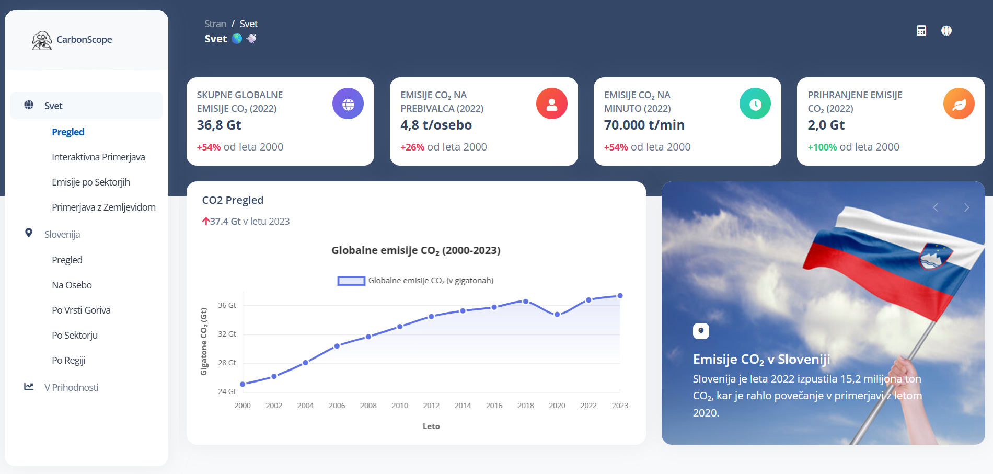
Vizualna predstavitev
Naša spletna stran ponuja analizo emisij z uporabo različnih vrst grafov (interaktivnih) CO2 na treh glavnih področjih:
na svetovni ravni,
na ravni Slovenije in
projekcijo za prihodnost.
Ponuja tudi funkcionalnost preprostega kalkulatorja, ki izračuna razdaljo od ene lokacije do druge in jo vizualno prikaže na zemljevidu, odvisno od izbranega prevoznega sredstva pa nam poda število proizvedenih emisij CO2 v gramih.

Slide 5





01
02
03
04
Svet
Slovenija
Pregled, Interaktivna Primerjava, Emisije po Sektorjih, Primerjava z Zemljevidom
Pregled, Na Osebo, Po Vrsti Goriva, Po Sektorju, Po Regiji
V Prihodnosti
Kalkulator
Kalkulator, ki izračuna razdaljo od ene lokacije do druge in jo vizualno prikaže na zemljevidu, odvisno od izbranega prevoznega sredstva pa nam poda število proizvedenih emisij CO2.
Grafi za vizualno napoved prihodnosti skupnega števila emisij CO2, ustvarjenih v Sloveniji in svetu

Slide 6



Hvala za vašo pozornost!

